Slide 1

Nederlandse Notificatie Strategie
3e community bijeenkomst
8 juli 2021
Pleio website
Unsplash, © Sandie Clarke

Slide 2
Agenda
Inleiding / terugblik
Praktijkbeproevingen
Berichtenstandaard
Verkenning overige aspecten
Afronding

Slide 3
Terugblik
Vorige bijeenkomst
Nieuwe inhoud architectuurbijlage + oproep meelezen
Kaders praktijkbeproevingen + oproep beproevingen
Bruikbare internationale standaarden
Use cases in studieomgeving
+ oproep werkgroep

Slide 4
Waar staan we
Praktijkbeproeving
Opties voorgelegd aan begeleidingsgroep
Begeleidingsgroep heeft voorkeur uitgesproken
Volgende stap: Goedkeuring binnen diverse organisaties
Twee aanvliegroutes naar berichtstandaard
Bruikbare internationale standaarden
Use cases in studieomgeving
Verkenning privacy gerelateerde vraagstukken
Unificatie

Slide 5
Praktijkbeproevingen

Slide 6



Beproevingen
Functioneel gezien één casus: Gebeurtenissen uit BRP naar applicatie
Drie perspectieven:
1. Binnengemeentelijk (Súdwest Fryslân) Prototype
2. DigiLevering (Logius) Processimulatie
Mogelijk in Q4 een prototype Prototype
3. Keten (Gemeente > BRP > DigiLevering > Gemeente) Analyse knelpunten

Slide 7
1. Binnengemeentelijk: Schets
Oude situatie
Lokale
BRP
Distributie-component
Levering van was/wordt bericht
Vakapplicatie
Nieuwe situatie
Lokale
BRP
Distributie-component
Bevraging
Vakapplicatie
Gewenste situatie
Lokale
BRP
Distributie-component
Notificatie
Vakapplicatie
Bevraging

Slide 8
Schets beproeving
Vakapplicatie
Lokale
BRP
Distributie-component
Gegevens => (Afgeleide)
gebeurtenis
Functioneel bericht maken
Distributie
Notificatie
Ontvangst
Directe verwerking na ontvangst
Bevraging
Verwerking nav afhandeling
Top 5 gebeurtenissen bepalen
Gebeurtenissen proberen af te leiden uit gegevens
Gebeurtenissen vertalen naar functioneel bericht
Abonneren (op bepaalde soorten gebeurtenissen van bepaalde personen/objecten?)
Verzenden/Ontvangen (push) of Klaarzetten/Ophalen (pull)
Hoe brengen we ontvangen bericht onder aandacht van behandelaar?
Kunnen we opslag in de vakapplicatie beperken? (Is nu niet zo)
Welke bevragingen zijn noodzakelijk en zouden die ook uitgevoerd kunnen worden
Genericiteit: zou ook toepasbaar moeten zijn voor andere bronregistraties
Privacy/security …
SCOPE BEPERKEN

Slide 9
CRUD-mutaties
Afleiden van events uit CRUD-mutaties
Waarschijnlijk zijn niet alle business events afleidbaar
CRUD-mutatie +
Eventtype
Bijhouding op basis van events
beproeving

Slide 10
1. Binnengemeentelijk: Waarde voor business
Behalen afgesproken doorlooptijden (triggers om verder te gaan met afhandeling)
Kwaliteit van dienstverlening (actief reageren op gebeurtenissen)
Voorkomen onhandige of zelfs pijnlijke situaties.
Voorbeeld: Versturen van communicatie over de lopende zaak terwijl de aanvrager recent overleden is.

Slide 11
1. Binnengemeentelijk: Vraagstukken/leerpunten bij de casus
Specifiek voor de casus
Hoe leiden we gebeurtenissen af uit gegevensmutaties?
Sparren met leverancier ivm realisatie in bestaande applicaties.
Beter inzicht in patronen en vraagstukken in een systeemlandschap dat toewerkt naar bevragen bij de bron. / Hoe past event-driven werken in een dergelijk landschap?
Als gevolg van notificeren
Hoe zetten we gebeurtenissen om in functionele berichten?
Techniek: Abonneren, notificeren, technische berichten, protocollen …
Privacy aspecten: Een vergunningenzaak heeft wellicht doelbinding voor notificaties over overlijden, verhuizing etc, maar wellicht niet voor huwelijk, kind geboren etc.
Security: Is de oplossing voldoende secure? (Het kan immers gaan om privacy gevoelige informatie).

Slide 12
2. DigiLevering
Gemeente A
RVIG
Logius
Gemeente B
MijnOverheid
BRP
Burgerzaken
GBA
Mail-box
DigiLevering
Vakapplicatie
Mutaties in de vorm van
testdata
Logius
Gemeente B
Vertalen van mutaties naar gebeurtenissen
DigiLevering
(RESTful variant)
Voorbeeld Client/Demo

Slide 13
2. DigiLevering: Vraagstukken/leerpunten bij de casus
Functioneel
Hoe leiden we gebeurtenissen af uit gegevensmutaties? (Gaat anders dan binnengemeentelijk)
Zou de functionele standaard die het project ontworpen heeft gebruikt kunnen worden door DigiLevering? (Of zijn daar veranderingen in de software voor nodig?)
Technisch
Wat zou er nodig zijn voor RESTful notificeren vanuit Digilevering?
Privacy & Security: Als privacy en security goed geïmplementeerd zijn, is REST dan nog steeds eenvoudiger dan eBMS?
Hoe goed zou RESTful notificeren toepasbaar zijn binnen de overheid? Voor openbare gegevens en voor privacy gevoelige gegevens?

Slide 14
3. Keten: Vraagstukken/leerpunten bij de casus
Wat waren in het verleden vanuit RVIG gezien de obstakels bij het inzetten van DigiLevering? Zijn die er nog steeds? Zo ja, wat is er nodig om deze weg te nemen?
Wat is er juridisch nodig om een intermediair inhoudelijke gegevens (die privacy gevoelig zijn) te laten verwerken (er dingen uit af te leiden?)
Informatiearm notificeren en daarna bevragen vraagt eigenlijk om formeel historische bevragingen bij de bron. Hoe realistisch is dat bij de BRP?
Stel dat formeel historische bevragingen op de BRP een ‘no-go’ zijn (voor RVIG of voor een afnemer). Hoe ga je daar vanuit de afnemende applicatie mee om?
Zouden gebeurtenissen op een laagdrempelige manier geïntroduceerd kunnen worden in de huidige BRP (suggestie van één van de leveranciers)

Slide 15
Berichtenstandaard

Slide 16


Everything should be made
as simple as possible,
but not simpler.
Wikimedia. Albert Einstein colorized by Michael W. Gorth

Slide 17
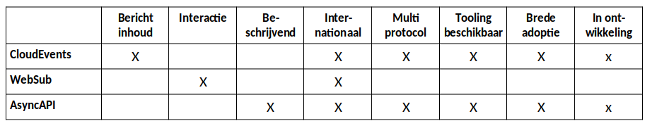
Standaardisatie
CloudEvents met NL-extensions berichtstandaard
WebSub interactiestandaard
AsyncAPI beschrijvingstandaard

Slide 18
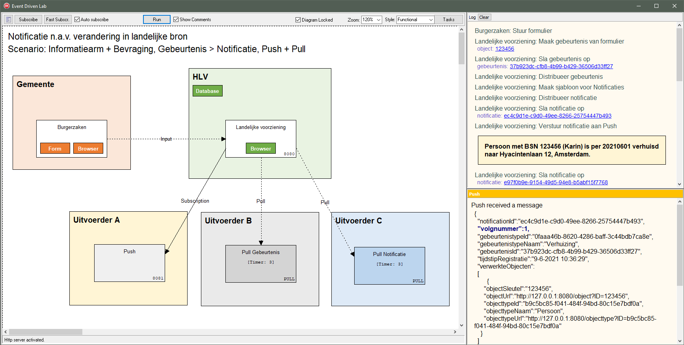



Use cases
Internationale standaarden
?
Stuur bericht
“Er is iets gebeurd”
Informatierijk – ongetypeerd
Informatierijk – getypeerd
Informatiearm – getypeerd
Informatiearm – pull
Informatiearm – historie
Makelaar – informatierijk
Makelaar – informatiearm
Makelaar – informatiearm – pull
Event driven (DUO casus)

Slide 19
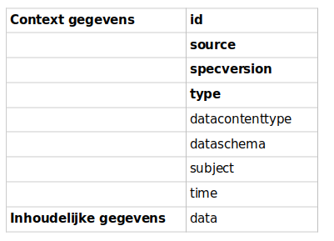
Cloud Events
"A specification for describing event data in a common way"
{ "specversion" : "1.0", "type" : "com.github.pull_request.opened", "source" : "https://github.com/cloudevents/spec/pull", "subject" : "123", "id" : "A234-1234-1234", "time" : "2018-04-05T17:31:00Z", "comexampleextension1" : "value", "comexampleothervalue" : 5, "datacontenttype" : "text/xml", "data" : "<much wow=\"xml\"/>" }

Slide 20
Semantiek van ID?
Cloud events
Use cases -> Cloud events
Event
Verhuizing
1
N
Bericht over verhuizing
id
source
type
…
gebeurtenisId -> id
? -> source
gebeurtenisType -> type
…
notificatieId -> ?
gebeurtenisId -> id
? -> source
gebeurtenisType -> type
…
Identifies the event. Producers MUST ensure that source + id is unique for each distinct event.
If a duplicate event is re-sent (e.g. due to a network error) it MAY have the same id. Consumers MAY assume that Events with identical source and id are duplicates.
Identifies the event. Producers MUST ensure that source + id is unique for each distinct event.
If a message (about the same event) is re-sent (e.g. due to a network error) it MAY MUST have the same (event) id. Consumers MAY MUST assume that Events with identical source and id are duplicates.

Slide 21
(event) ID verplicht?
Cloud events
Bronregistraties
Event
De meeste bronregistraties slaan (anno 2021) geen gebeurtenissen op
Als we ze afleiden hebben ze geen uniek ID
Misschien moeten we de afleiding opslaan? (Verantwoording)
Wat als dat niet gewenst is? Krijgen de events dan geen ID of een random ID?
Stel ze krijgen een UUID (random ID), dan is dat ID niet herleidbaar naar een bron. Is een dergelijk ID dan wel zinvol?
Stel dat het bronsysteem wel gebeurtenissen kent (vanuit de bijhouding) maar de afnemer kan daar niets mee (bijhouding <> levering / CQRS). Hebben we dan (afgeleide) leveringsgebeurtenissen?
…
id (required)
source
type
…

Slide 22


Begrippen: Werkelijkheid – Signaal– Administratieve gebeurtenis
Domein 1
Domein 2
Organisatie A
Organisatie B
Proces A
Administratieve
gebeurtenis
Administratieve handeling
(Registratie, besluit, toekenning…)
Administratieve
gebeurtenis
Gebeurtenis in werkelijkheid
Signaal
(Melding, Aangifte…)
Verificatie / Vaststelling …
Proces X
Registratie gegevens
Proces B
Systeem gebeurtenis
(CRUD op gegevens)
Technisch
Proces T
Administratieve
gebeurtenis
Proces C
Algoritmen
Tijd verstrijkt
Regels veranderen
Proces Y

Slide 23
Levens-gebeurtenis
Systeem-
gebeurtenis
(Adm.) handeling
Melding
Business
Gebeurtenis
Notificatie
Signaal
A
B
Requested
Conceptueel
Event
+ Eventtype
Event
+ Eventtype
+ State
Processed
Inschrijving verzocht
Inschrijving
Rejected
Ingeschreven
Accepted
Techniek
Bericht

Slide 24
Berichtenstandaard 0.1 – Cloud events – Core
V = Verplicht, F = Functioneel verplicht, technisch optioneel,
O = Optioneel, * = Meervoudig
id | O | Identifies the event. Producers MUST ensure that source + id is unique for each distinct event. If a duplicate event is re-sent (e.g. due to a network error) it MAY must have the same id. Consumers MAY must assume that Events with identical source and id are duplicates. | 5f401c25-b830
 |  | ID van gebeurtenis, niet van het bericht! Invullen indien aanwezig. Mag een UUID zijn, hoeft niet.
source | V | Identifies the context in which an event happened. Often this will include information such as the type of the event source, the organization publishing the event or the process that produced the event. The exact syntax and semantics behind the data encoded in the URI is defined by the event producer. Producers MUST ensure that source + id is unique for each distinct event. (…) A source MAY include more than one producer. In that case the producers MUST collaborate to ensure that source + id is unique for each distinct event. | https://nijmegen.nl/meldingopenbareruimte.html
 |  | Aanbeveling: via een URL. Hopelijk kan verwezen worden naar bestaande overheidsrichtlijnen voor duurzame url’s (niet in scope van dit project).
specversion | V | The version of the CloudEvents specification which the event uses. This enables the interpretation of the context. Compliant event producers MUST use a value of 1.0 when referring to this version of the specification. Currently, this attribute will only have the 'major' and 'minor' version numbers included in it. This allows for 'patch' changes to the specification to be made without changing this property's value in the serialization. Note: for 'release candidate' releases a suffix might be used for testing purposes. | 1.0
type | V | This attribute contains a value describing the type of event related to the originating occurrence. Often this attribute is used for routing, observability, policy enforcement, etc. The format of this is producer defined and might include information such as the version of the type - see Versioning of CloudEvents in the Primer for more information. | nl.brp.verhuizing
 |  | Reverse-DNS-name
datacontent-type | O | Content type of data value. (…) MUST adhere to the format specified in RFC 2046. | application/json
 |  | MOET ingevuld worden als het data attribuut aanwezig is.
dataschema | O | Identifies the schema that data adheres to. (…)
subject | O | This describes the subject of the event in the context of the event producer (identified by source) (…)
time | O | Timestamp of when the occurrence happened. (…) | 2021-05-12T23:20:50.52Z
 |  | Indien er sprake is van formele historie dan is dit het formeel historisch tijdstip van het event. (En wat als dat niet zo is?.... Is het dan materieel historisch etc?)
data | O | The event payload. This specification does not place any restriction on the type of this information. It is encoded into a media format which is specified by the datacontenttype attribute (e.g. application/json), and adheres to the dataschema format when those respective attributes are present.

Slide 25
Berichtenstandaard 0.1 – Cloud events – Extensions
V = Verplicht, F = Functioneel verplicht, technisch optioneel,
O = Optioneel, * = Meervoudig
dataref |  | Zou gebruikt kunnen worden als linked data url om informatie over het event op te halen… | https://...
traceparent
tracestate
partitionkey
sampling
sequence | O | Value expressing the relative order of the event. This enables interpretation of data supercedence. | 342
sequencetype | O | Specifies the semantics of the sequence attribute. (…) Moet dit ingevuld als sequence ingevuld is? | ?? “Incremental, consecutive”

Slide 26
Berichtenstandaard 0.1 – Cloud events – NL Extensions
V = Verplicht, F = Functioneel verplicht, technisch optioneel,
O = Optioneel, * = Meervoudig
messageId | O | ID van het bericht over het event. | 63fc8288-e9ea-4a65-93e8-34b6c04e955c
typeversion | O | Versionering van eventtypes. Verplichting indien type ingevuld. | 1.0
subtype | O | Nadere typering van het event | nl.brp.verhuizing.binnengemeentelijk
subtype-Version | O | Verplichting indien subtype ingevuld. | 1.0
objects | *
Object
id | V | Id van object object | 1234567
type | V | Type object | Persoon
typeVersion | V | Versie van het type. Verplicht indien type ingevuld? | 1.0

Slide 27
Verkenning overige aspecten

Slide 28
Privacy (doelbinding/delegatie) & Verantwoordelijkheid
HLV
Logius
Gemeente B
Data
Vertalen van mutaties naar gebeurtenissen
DigiLevering
Vakapplicatie
HLV
Logius
Gemeente B
Data
Vertalen van mutaties naar gebeurtenissen
DigiLevering
Vakapplicatie
HLV
“Gemeenten”
Logius
Gemeente B
Data
Vertalen van mutaties naar gebeurtenissen
DigiLevering
Vakapplicatie

Slide 29
Transitie naar event-driven werken/landschap
Bijhouder
HLV
Afnemer
gegevens
oud/nieuw
Applicatie
gegevens
Data
Applicatie
Bijhouder
HLV
Afnemer
Applicatie
gegevens
Data
gebeurtenis
Event-driven Applicatie
gegevens
-> events
Bijhouder
HLV
Afnemer
Applicatie
gegevens
Data
gebeurtenis
Applicatie
gegevens
-> events
events -> gegevens
Bijhouder
HLV
Applicatie
gegevens
+ event type
Data

Slide 30
Q&A

